Slide 1
✨Wikipedia Speedrun lite pro⁺✨

Slide 2
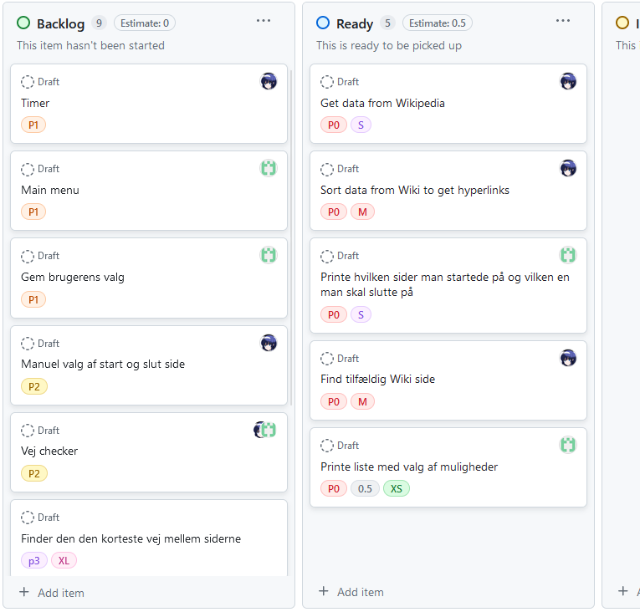
Processen

Slide 3
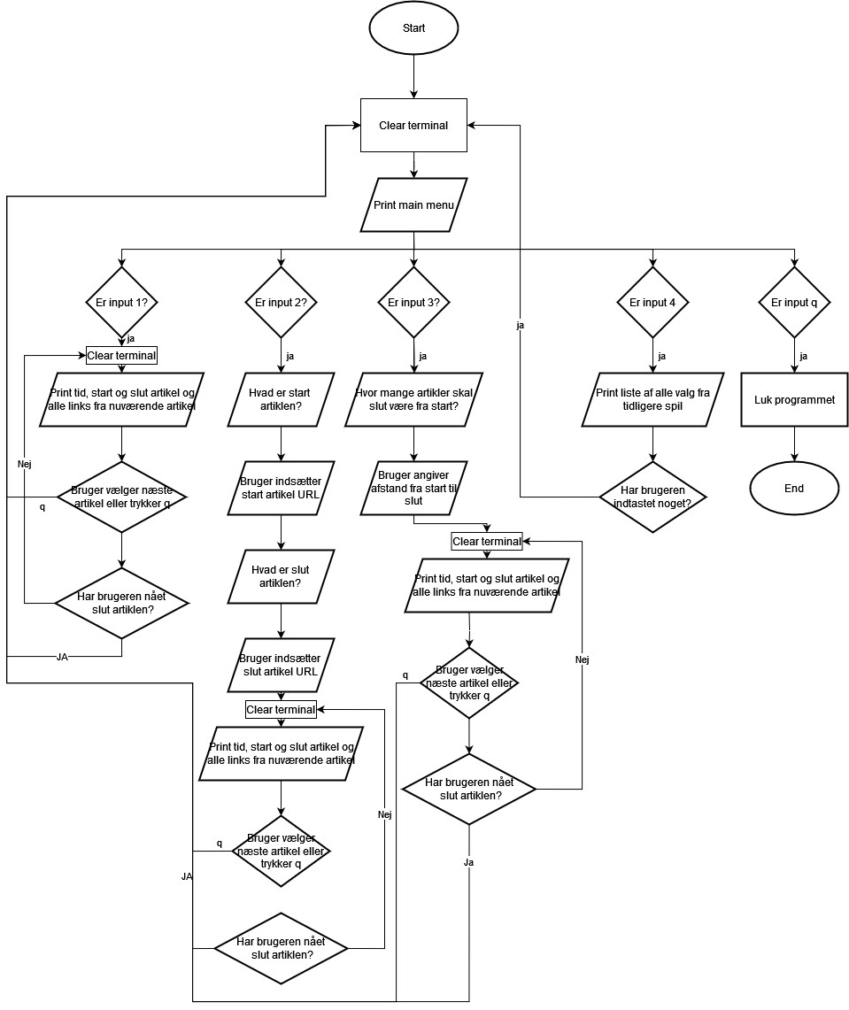
Programmet

Slide 4



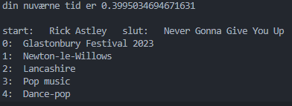
Valgmuligheder

Slide 5
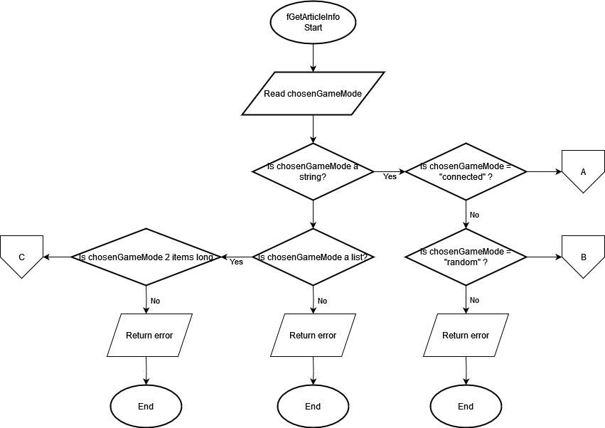
fGetArticleInfo

Slide 6
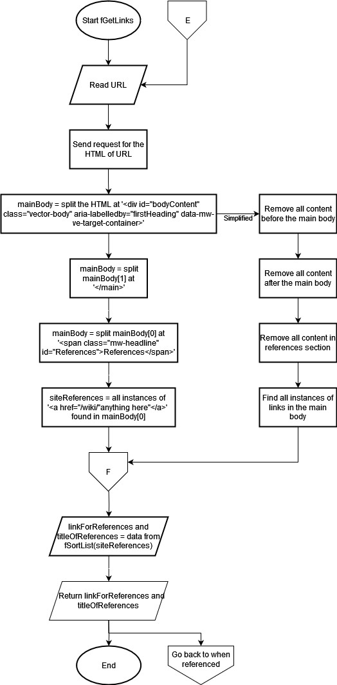
fGetLinks

Slide 7
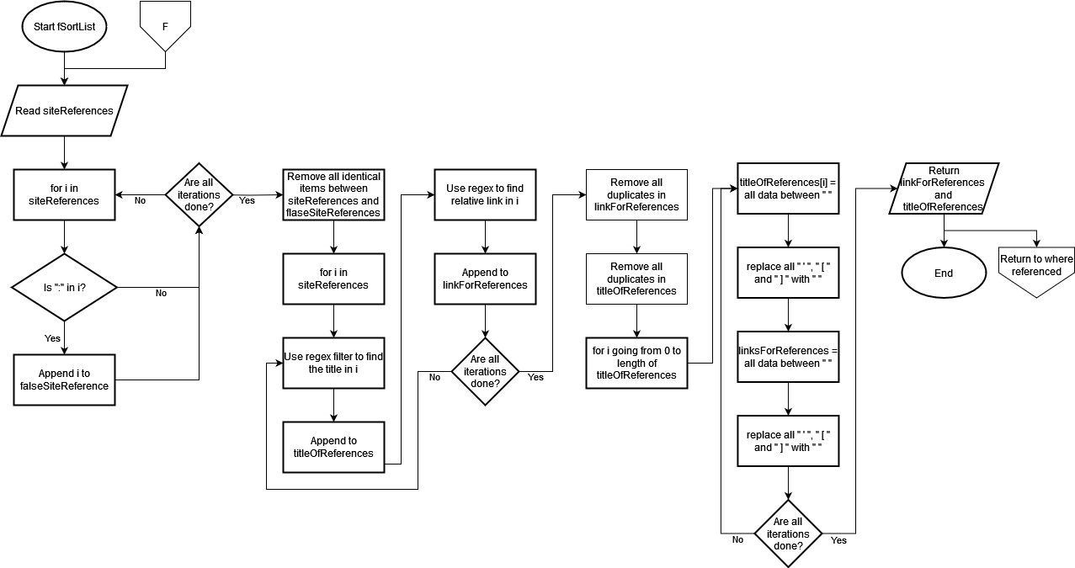
fSortList

Slide 8
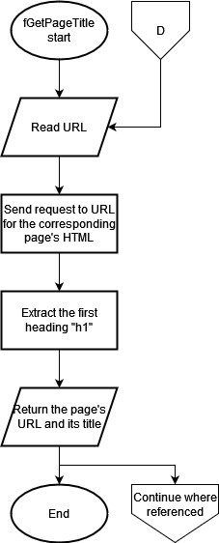
fGetPageTitle

Slide 9
Næste iteration
UTF-8 decoding
Omdirigeringer
Titel på reference

